Slide 1
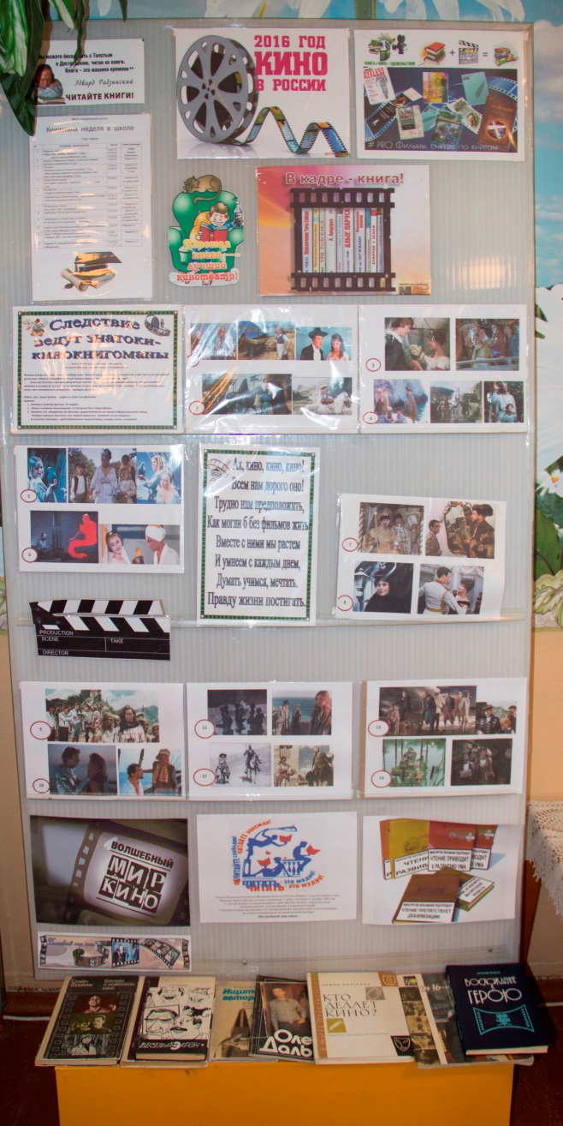
Читать книги всегда полезно и интересно.
Смотреть фильмы - увлекательно и познавательно.
Книга+кино=удовольствие
(заочный конкур для учащихся 8-11кл;)
«Следствие
ведут знатоки-
кинокнигоманы»

Slide 2
